Slide 1
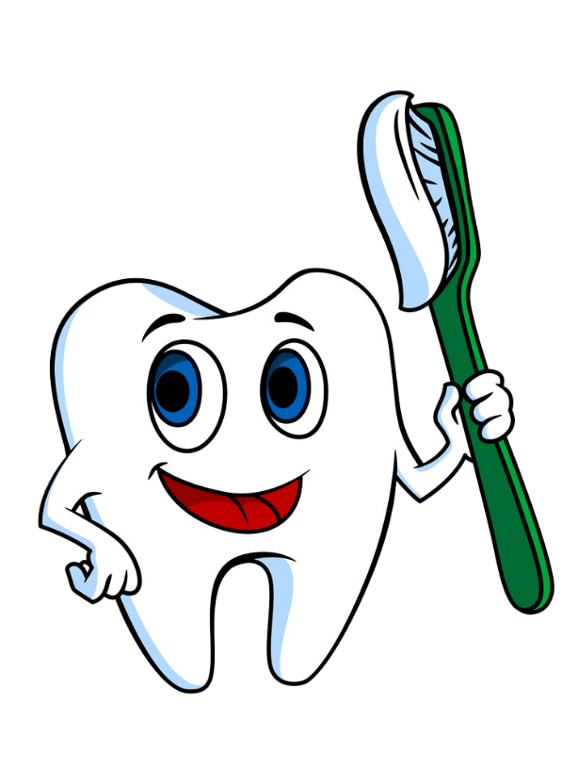
儿童口腔保健
主讲人：XXX 时间：2030年X月X日

Slide 2
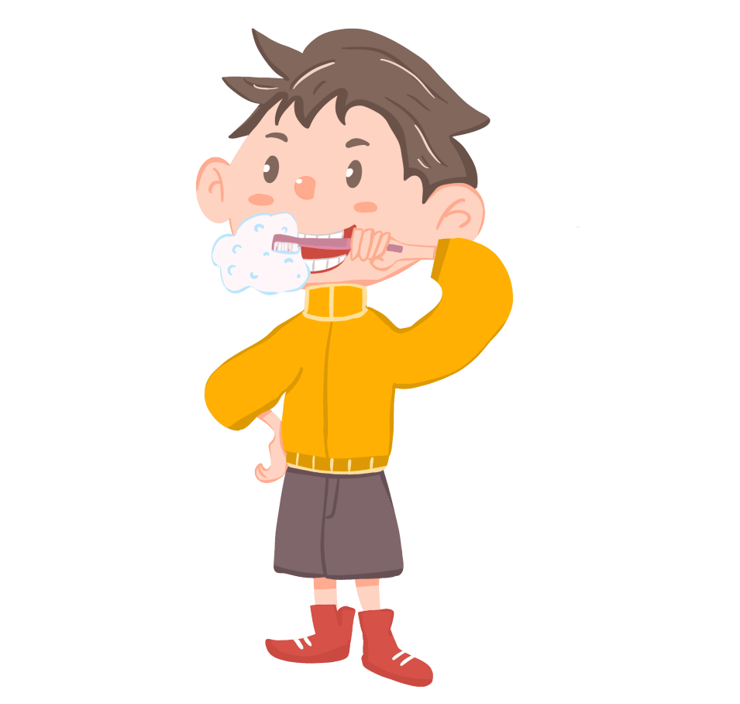
01
牙齿的基层知识
02
学龄儿童口腔疾病患病特点
03
口腔保健

Slide 3
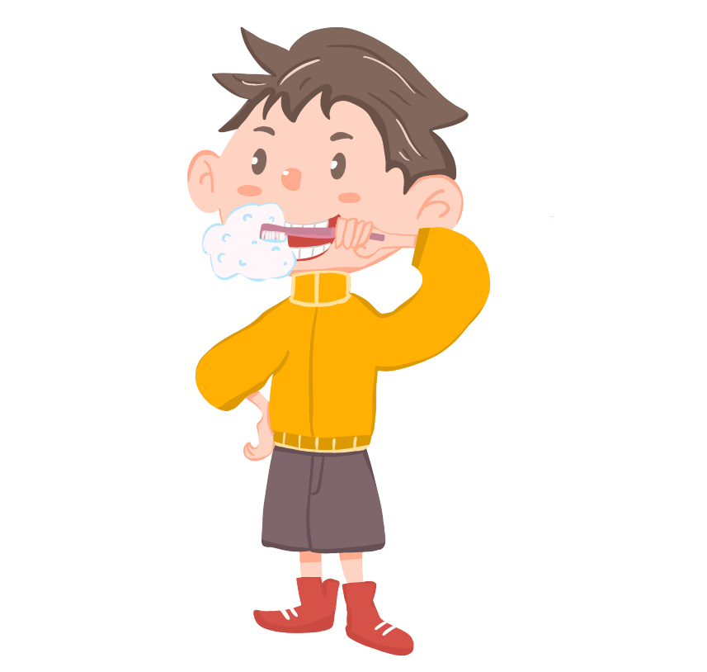
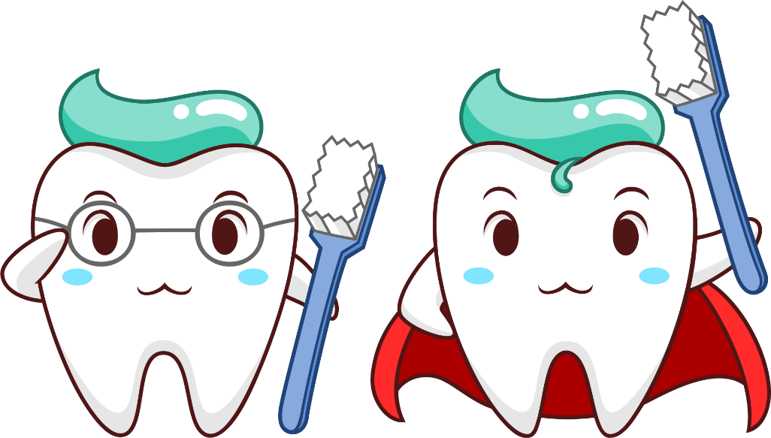
01
牙齿的基层知识

Slide 4
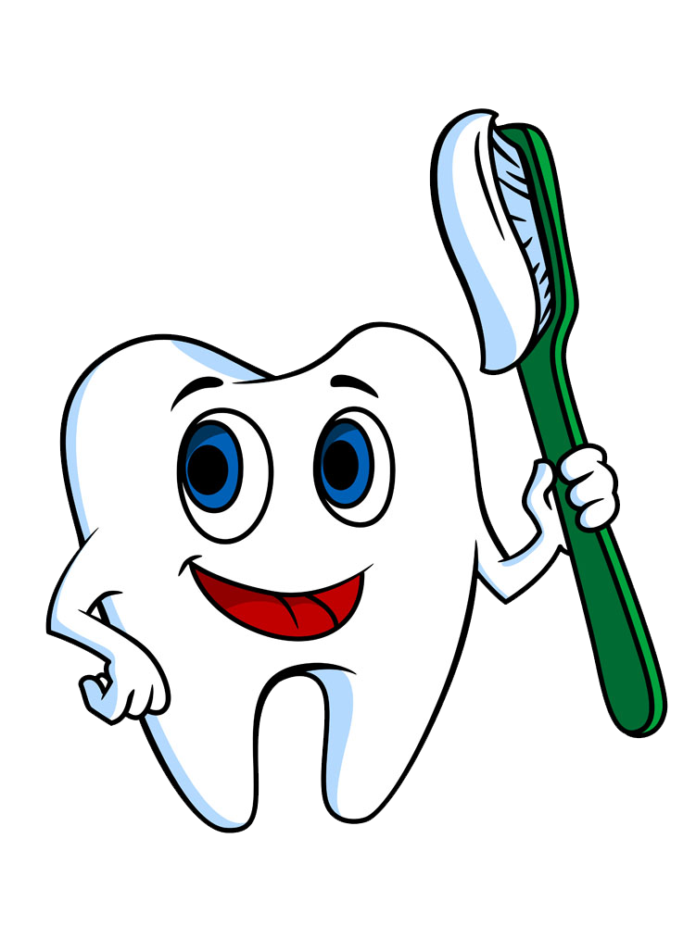
基本口腔常识
牙齿的数目
人的一生有两副牙齿
乳牙：20颗
恒牙：28-32颗

Slide 5
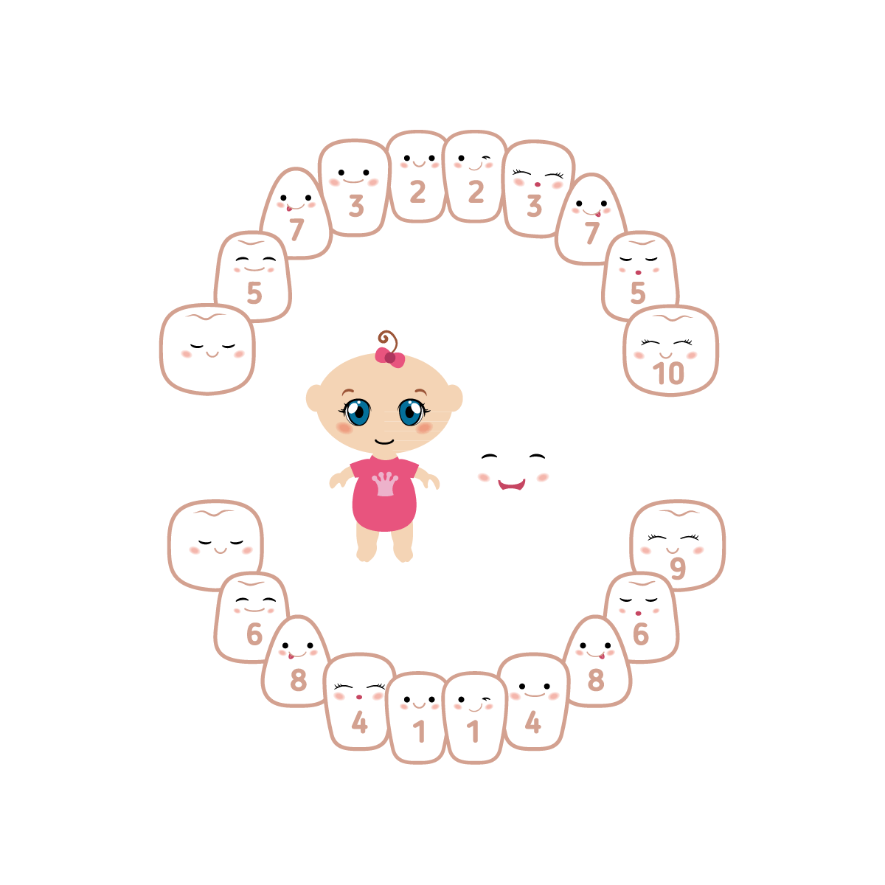
牙齿的结构
中切牙
侧切牙
尖牙
乳 牙
第一磨牙
第二磨牙
6个月左右开始萌出
2岁半左右全部长齐
共20颗
第三磨牙
第二磨牙
尖牙

Slide 6
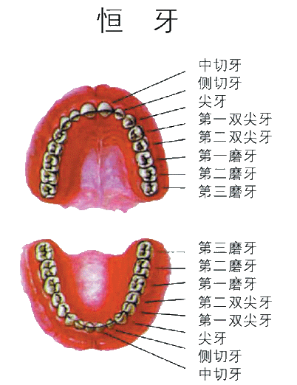
牙齿的结构
恒牙
6岁左右开始萌出和替换
12-13岁左右全部长齐
28-32颗

Slide 7
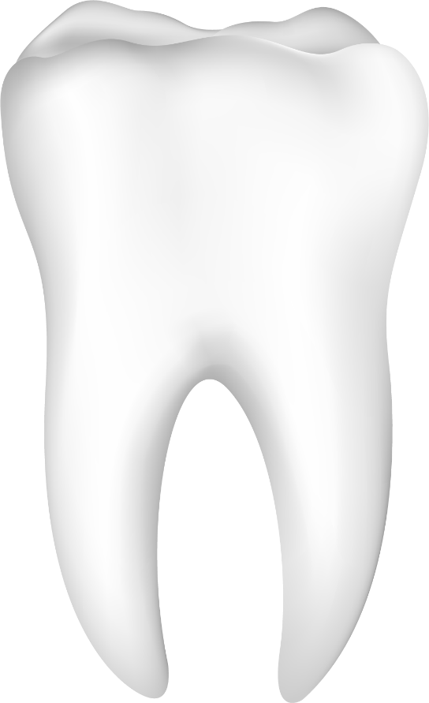
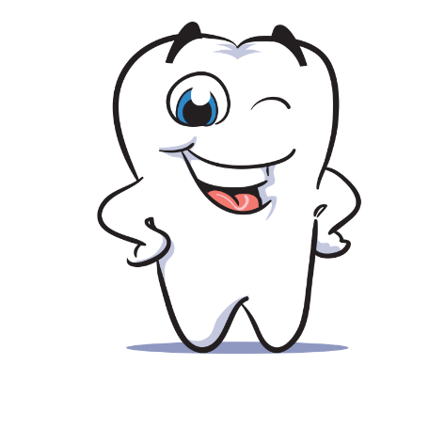
牙齿的外形
在口腔内可以看见的部分叫 牙冠
埋在颌骨内看不见的部分叫 牙根

Slide 8
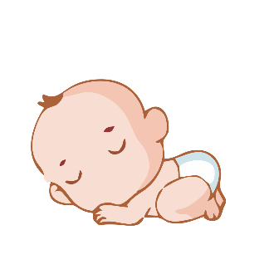
牙列分期
牙列分期
无牙期:出生—6,8月
乳牙列形成期:6,8月—3岁
乳牙列期:3—6岁
混合牙列期:6—12岁
恒牙列期:12岁以后

Slide 9
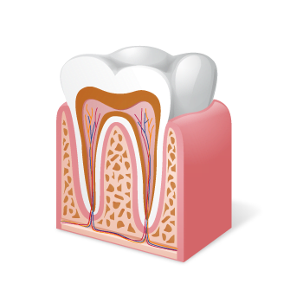
牙齿的结构
牙釉质
牙本质
牙龈
牙髓
牙骨质
根管
牙槽骨
牙周膜
根尖孔

Slide 10
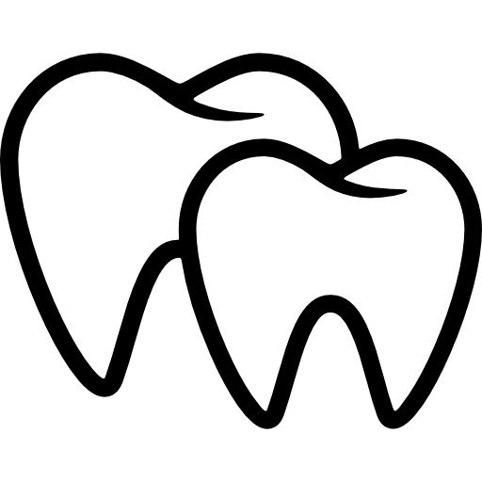
牙齿的形态及功能
尖牙： 撕裂食物
切牙： 切割食物
磨牙： 磨碎食物

Slide 11
02
学龄儿童口腔疾病患病特点

Slide 12
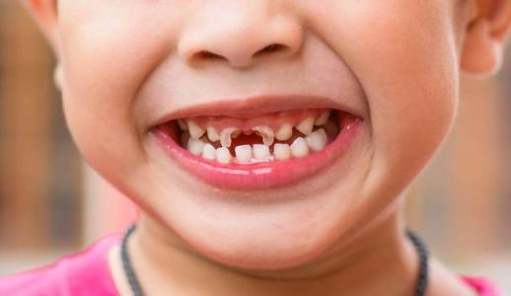
乳牙龋齿现象
于出生后6-7个月开始长出的牙叫乳牙。两岁半左右长齐。20颗。
乳牙龋齿现象

Slide 13
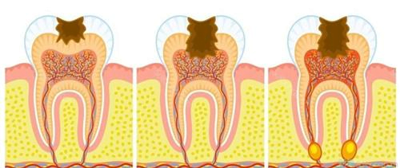
龋病病因的现代概念
（一）、致龋菌与牙菌斑
口腔中的主要致龋菌是变形链球菌，其次为乳酸杆菌和放线菌株。大多致龋菌有特殊的酶系统，能利用饮食中的蔗糖合成菌斑多糖，其有助于细菌在牙面的黏附，细菌间的相互吸引，并影响细菌的渗透性，构成牙菌斑的细菌间基质，细菌只有在形成牙菌斑后才能致龋。简言之，没有牙菌斑则不会产生龋齿。
（二）、食物 ： 食物日趋精细及其蔗糖含量高
（三）、宿主健康
（四）、发病时间
1、病程：发展缓慢，一个龋洞形成大约需要18个月时间
2、周期性患病：牙萌出后2-4年龋患达到高峰
3、敏感年龄：2-14岁是乳恒牙患龋的敏感期

Slide 14
03
口 腔 保 健

Slide 15
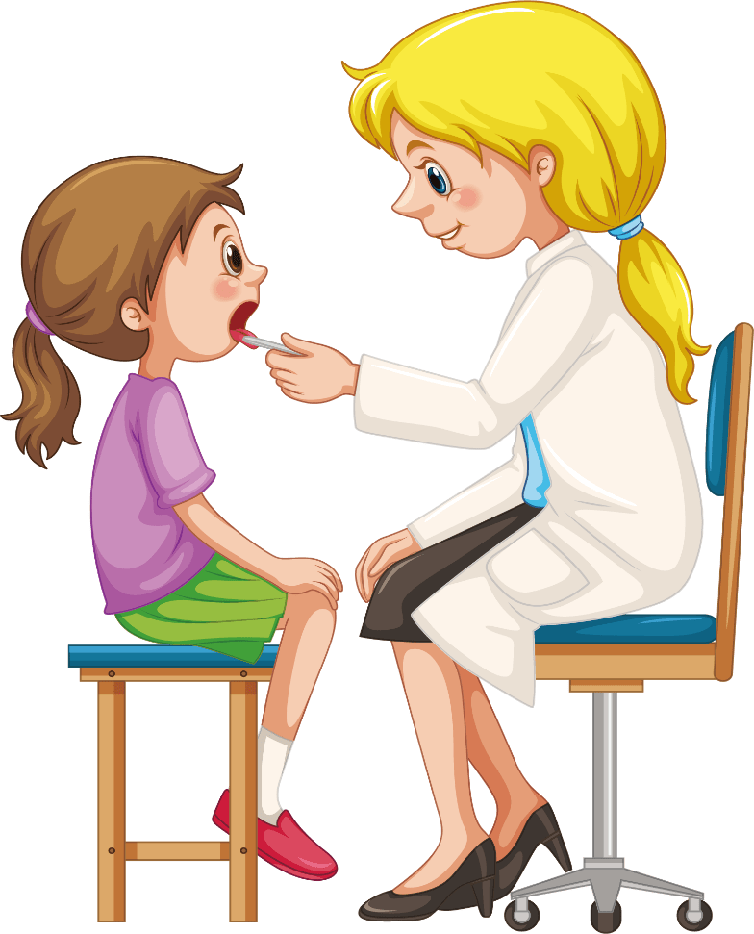
口腔保健
01
做好幼教老师的培训工作
02
做好儿童保健工作
03
培养儿童良好的口腔卫生习惯及饮食习惯
与家长密切配合，共同关注和促进儿童的口腔健康
04

Slide 16
口腔保健
含少量氟
软毛儿童牙刷
泡沫不要太多
1-3月更换
勤换牙膏

Slide 17
口腔保健
早晚正确刷牙

Slide 18
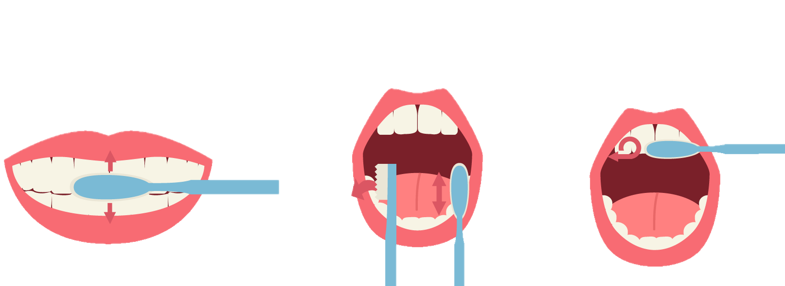
口腔保健
将牙刷刷毛与牙齿表面成45度角斜放并轻压在牙齿和牙龈的交界处，轻轻的做小圆弧的旋转，上排的牙齿从牙龈处往下刷，下排的牙齿从牙龈处往上刷
用适中的力度前后方向刷牙的咬合面，利用动力刷毛深入智齿的部分，清洁难刷的部分
用正确的刷牙角度和动作清洁 上下颔牙齿的内侧和外侧。刷牙内侧时，要把牙刷竖起来，利用动力刷毛清洁牙齿
每天在进食 后，都要及时漱口刷牙，一般提倡早晚刷牙，一天刷牙至少两次，特别是晚上的那一次更重要，因为牙菌斑最容 易在夜间形成

Slide 19
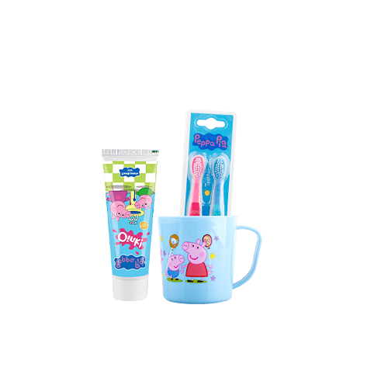
口腔保健
含氟牙膏 坚持用

Slide 20
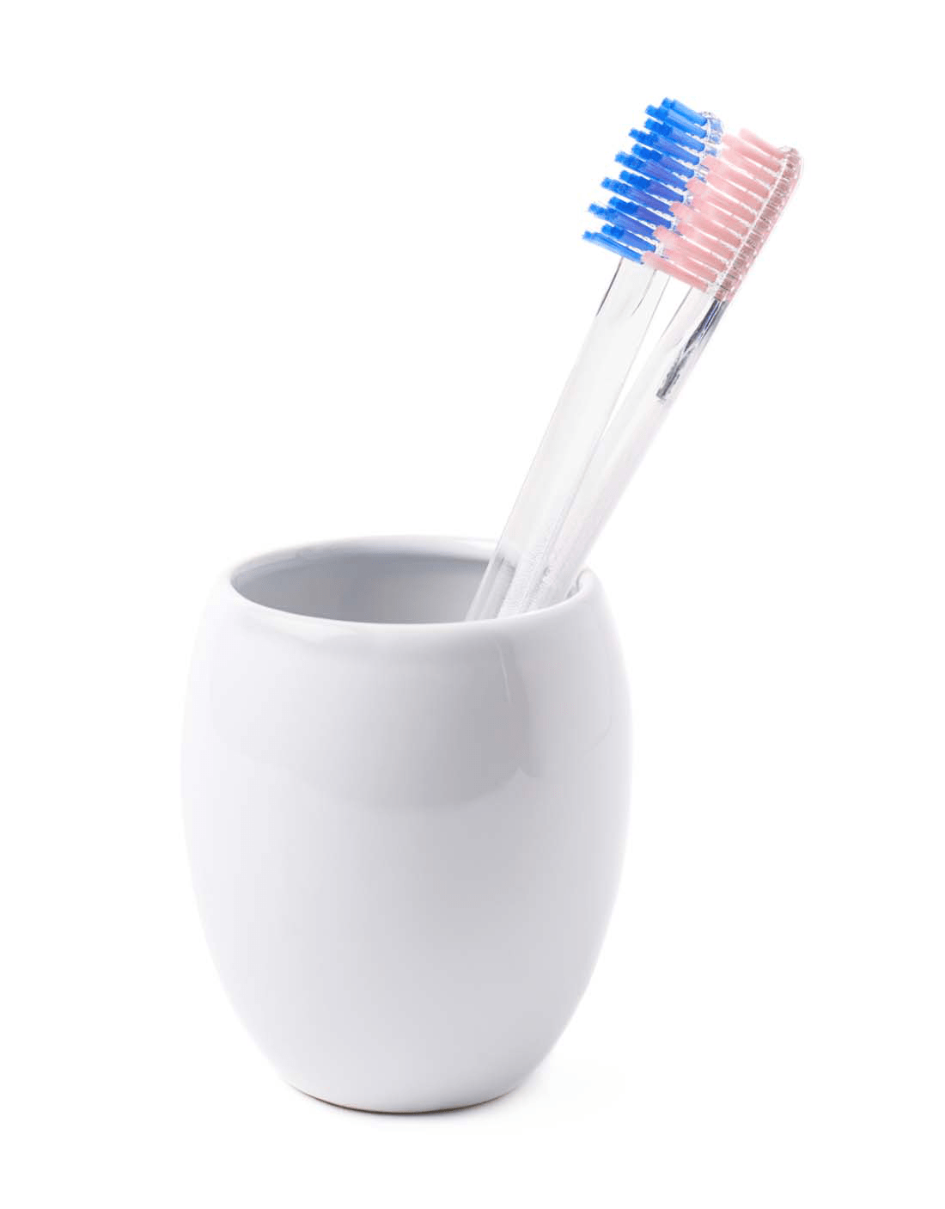
口腔保健
保健牙刷更护齿

Slide 21
口腔保健
健康牙齿少吃糖

Slide 22
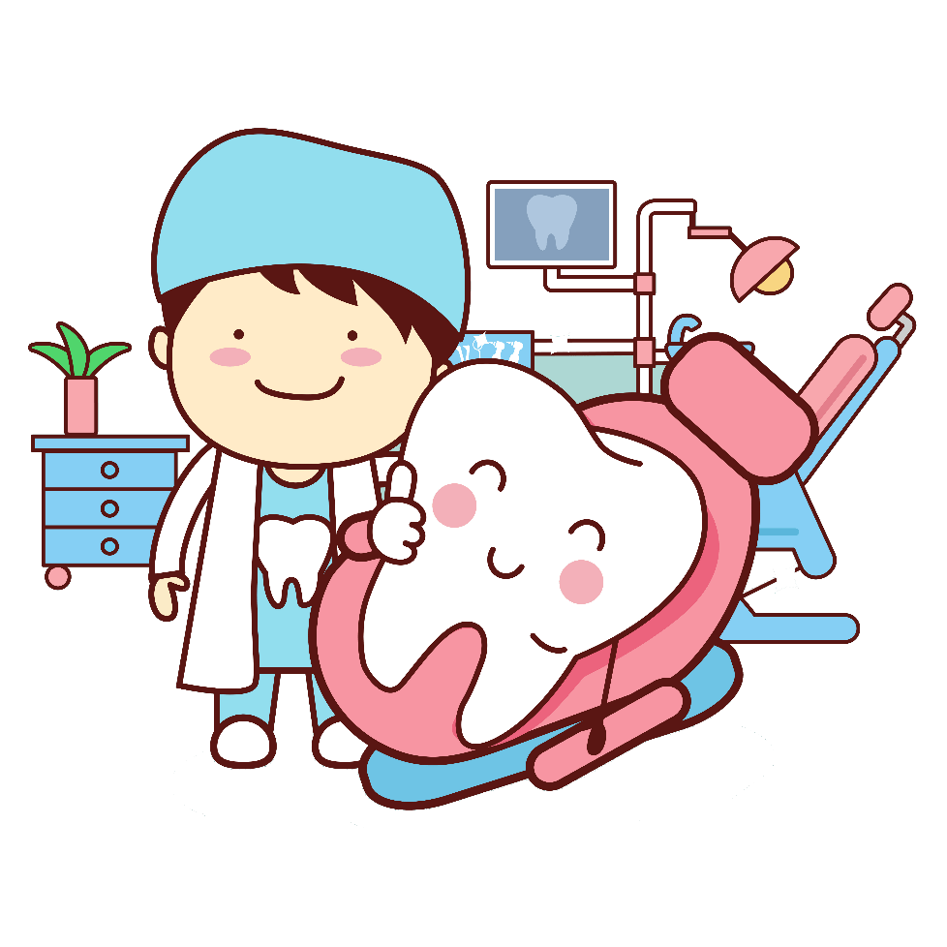
口腔保健
牙齿定期去检查

Slide 23
儿童口腔保健
主讲人：XXX 时间：2030年X月X日

